Slide 1
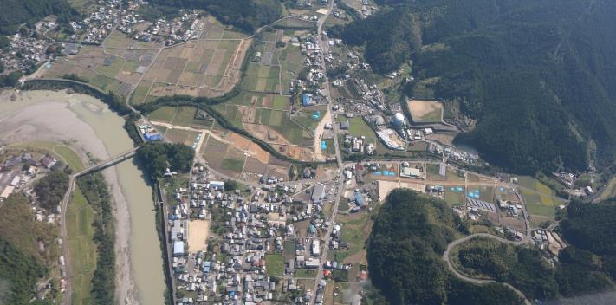
賀
那
川
の
水害を知ろう！
こうずい
～「もしも」の洪水にそなえるためにできることを考えよう～
平成２０年８月２１日
四国地方整備局 徳島河川国道事務所

Slide 2

しつもんです
洪水により自分の家や
学校が浸水した
経験はありますか？
しんすい
けいけん
家族の人から
浸水した経験を
聞いた事がありますか？

Slide 3
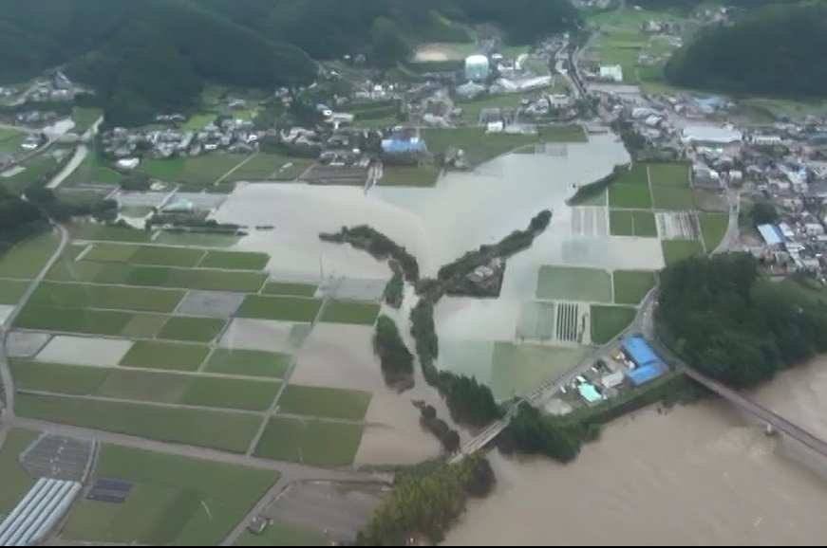
那賀川での浸水被害
平成26年台風11号

Slide 4

他の県ではどうなの？
徳島県では近年、
家や建物が洪水で浸かる
ような災害が発生しています。
こうずい
つか
さいがい
全国ではどういった被害が
あったか知っていますか？

Slide 5
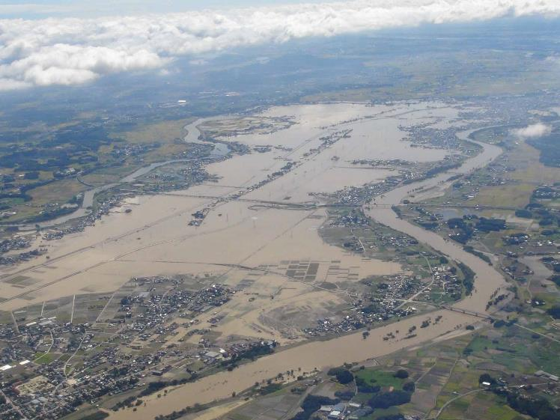
平成27年9月 関東・東北豪雨の被害
ていぼう
けっかい
堤防が決壊
茨城県常総市（いばらきけんじょうそうし）

Slide 6
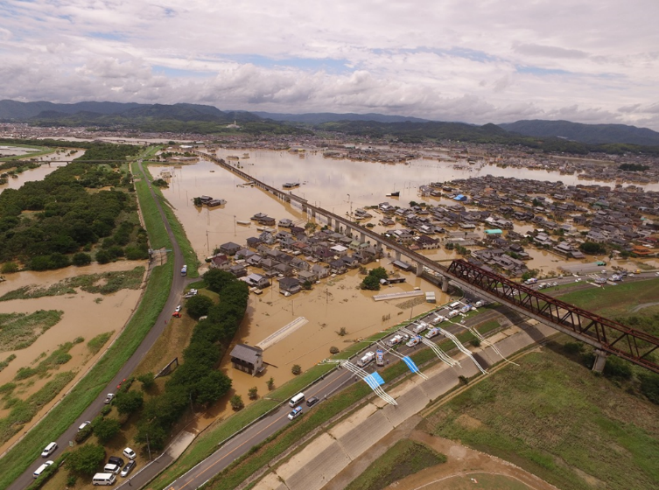
平成30年７月豪雨の被害
ていぼう
けっかい
堤防が決壊
岡山県倉敷市（おかやまけんくらしきし）

Slide 7
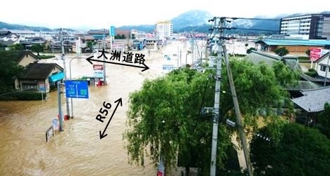
平成30年７月豪雨の被害
ていぼう
えっすい
堤防から越水
愛媛県大洲市（えひめけんおおずし）

Slide 8
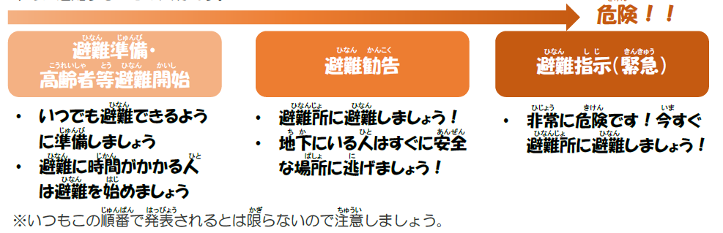
避難情報ってなに？
ひなん じょうほう
・ 避難場所に避難しましょう！
避難場所に避難しましょう！
町役場が発令する
「避難してください」で
避難した割合は何％
でしょうか？
わりあい

Slide 9
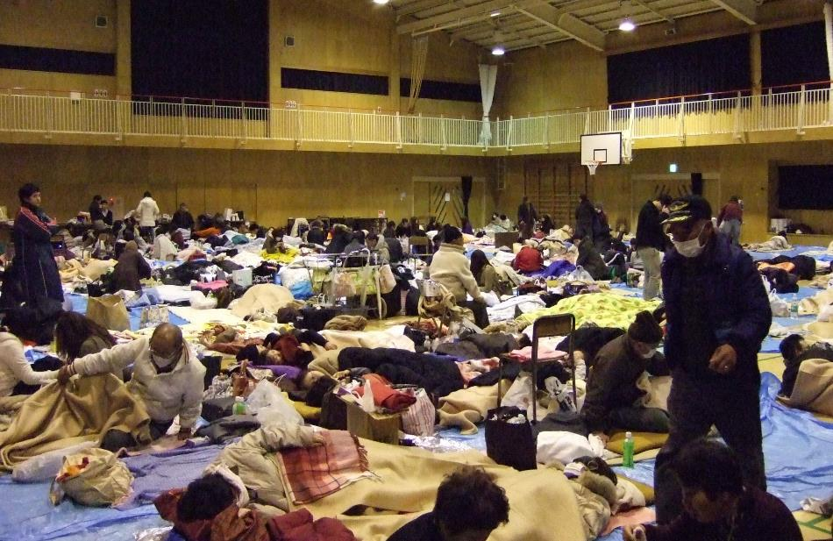
「避難してください」で避難した割合は？
1,786／34,173人
避難率 5％

Slide 10
なぜ避難しなかったのでしょうか？
？クイズ？
①堤防が決壊するとは思わなかった。
②いつでも避難できると思った。
③いざとなったら助けてくれると思った。
ていぼう
けっかい

Slide 11
なぜ避難しなかったのでしょうか？
正解は
全てです。

Slide 12
洪水にそなえて、どうすればよいか？
？クイズ？
①どこが浸水するかをかくにんしておく。
②避難場所を事前にかくにんしておく。
③事前に何をすべきかをまとめておく。

Slide 13
洪水にそなえて、どうすればよいか？
正解は
全てです。

Slide 14
洪水にそなえて、どうすればよいか？
①どこが浸水するかをかくにんしておく。
②避難場所を事前にかくにんしておく。
□洪水ハザードマップをかくにんしよう
・どの場所がどのくらい危ないのか
・どこに避難すればいいか
をわかりやすく表した地図のことです。

Slide 15
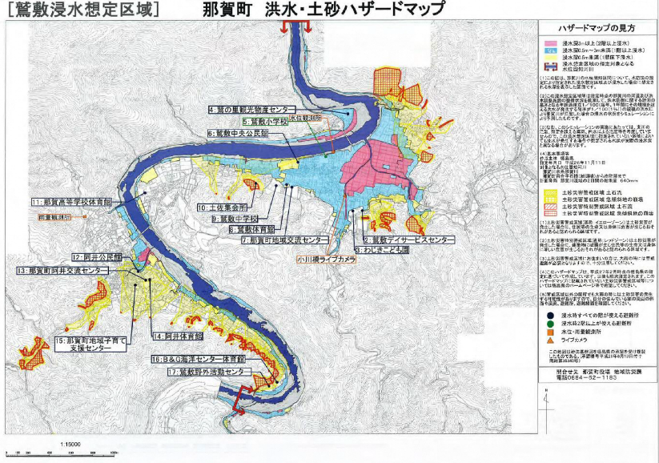
那賀町の洪水ハザードマップって？

Slide 16
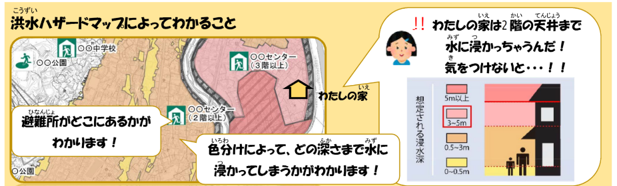
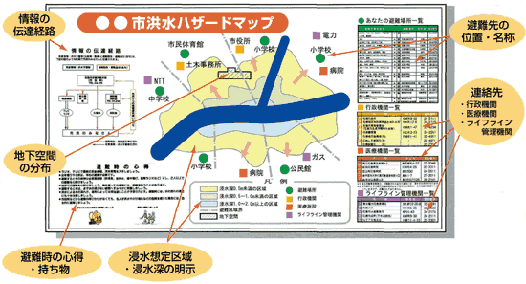
どういったことがわかるの？
大切なじょうほうが
のっているんだね！

Slide 17
洪水にそなえて、どうすればよいか？
①どこが浸水するかをかくにんしておく。
②避難場所を事前にかくにんしておく。
③事前に何をすべきかをまとめておく。
洪水ハザードマップをかくにん
みんなで協力して
「ファミリー・タイムライン」を
作ってみよう！！

Slide 18
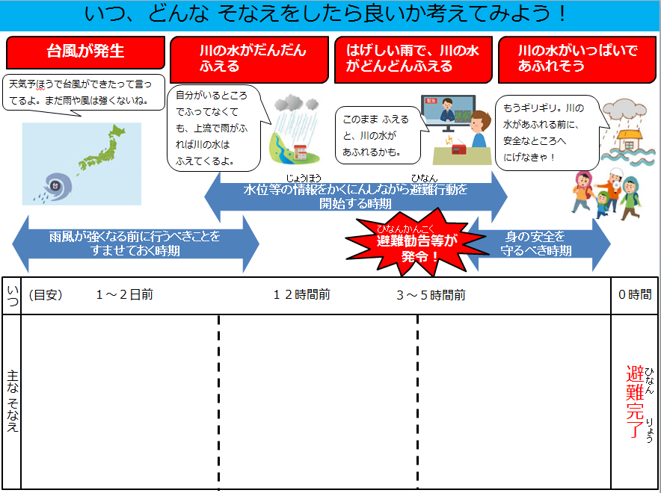

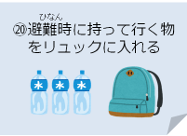
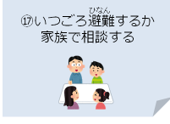
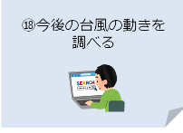
６
１～２

Slide 19
６
１～２
みんなで考えよう！

Slide 20
みなさんに覚えてほしいこと！
自分に合った にげ方を見つけ、
みんなで話し合って、
洪水から身を守りましょう！
今日、知ったことは
ぜひ家族の人に
教えてあげましょう！

